Slide 1
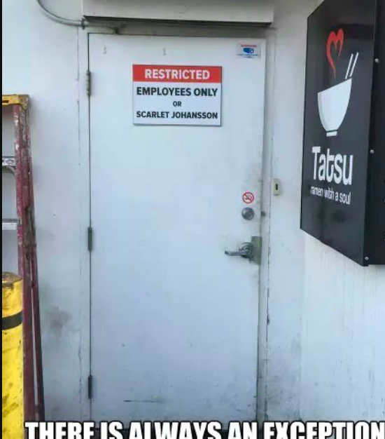
Homo sacer: Výjimka potvrzuje pravidlo (a ještě trochu více)
Agamben, 2021

Slide 2
TIP#645: Výjimka potvrzuje pravidlo? Vždyť je to logický nesmysl.
Tohle rčení určitě znáte, „výjimka potvrzuje pravidlo“ je v češtině pevně uchycené a způsobuje zmatky. Nedává totiž smysl, jde o logický nesmysl. Něco co se od pravidla odlišuje totiž nemůže pravidlo potvrzovat.
Nehledejte v tom vědu, jak se často stává. Nemá to nic společného s tím že „každé pravidlo má nějaké narušeni či obejití“. Pravidlo je prostě pravidlo. Celé tohle totiž vzniklo tak, že se musíte podívat na prapůvodní rčení v latině exceptio regulum probat
To původní latinské ve skutečnosti znamená výjimka pravidlo prověřuje.
Něco, co je zásadní součástí vědeckého světa, zkoumání, kde jakékoliv závěry je stále potřeba zkoumat a revidovat.
https://365tipu.cz/2016/10/31/vyjimka-potvrzuje-pravidlo-vzdyt-je-to-logicky-nesmysl-a-pise-se-vyjimka-ci-vyjimka/

Slide 3
Matrix západního světa: Logika suverenity
Teorie suverenity odpovídá na otázku: Kdo smí vládnout, kdo rozhoduje o tom, co je legitimní násilí, a co nikoli?
Tradičně se teoretici suverenity zabývají člověkem coby subjektem práv. Abychom na člověka pohlíželi jako na subjekt práv, museli jsme již od něčeho abstrahovat, něco vyloučit.
Tím je pouhý život, zóé.
Toto vyloučení vytváří základní rozdíl, z něhož povstává logika suverenity. To, že je pouhý či holý život z práva vyloučen, neznamená – paradoxně – že v něm nemůže být zahrnut. Vyloučení je zvláštní typ vztahu, který stvrzuje příslušnost k právu či obecně: to, co vylučujeme, konstituje hranice toho, z čeho vylučujeme, a hranice jsou často důležitější pro určení podstaty než to, co je takříkajíc v jejím nitru.
Aktuální vývoj dává – podle Agambena – této koncepci za pravdu. Holý život nikdy nebyl tak bytostným jádrem politiky jako dnes v době, kdy není bezprostředně jasné, co je smrt, co je život, jaký status mají pacienti v kómatu, jak zacházet s plody atd.

Slide 4
Zóé versus bios
„Řekové nevyjadřovali to, co my míníme slovem život, pouze jediným výrazem. Používali dva sémanticky a morfologicky odlišné termíny: výraz zóé vyjadřoval prostou skutečnost života společnou všemu živému (zvířatům, lidem či bohům), slovo bios naproti tomu znamenalo konkrétní formu nebo způsob života, typický pro jednotlivce či skupinu.“
„Prostý přirozený život v pravém slova smyslu je však v klasickém antickém světě vyloučen z polis a zůstává jakožto život čistě reprodukční nesmlouvavě vykázán do prostředí oikos.“ Agamben, Homo sacer, 2011, str. 9.
Není to a priori, substrát – je to zbytek.

Slide 5
Chránit život, ale…
Agamben se dále v porozumění moderny opírá o koncept biopolitiky Michela Foucaulta: „Po tisíciletí zůstal člověk tím, čím byl pro Aristotela: žijícím zvířetem, jež je navíc schopno politické existence; moderní člověk je zvíře, v jehož politice jde o jeho život jakožto živé bytosti.“
„Vyplývá z toho určité zezvířečtění člověka, uskutečňované prostřednictvím nejrafinovanějších politických strategií. … Současně s rozšiřováním možnosti humanitních a společenských věd se rodí i možnost chránit život, a zároveň schválit jeho holokaust.“ Agamben, Homo sacer, str. 11.

Slide 6
Aporie demokracie
„Uvědomit si tuto aporii neznamená snižovat hodnotu výdobytků demokracie a zápasů, jež svedla, ale je to možnost pochopit jednou provždy, proč ve stejném okamžiku, kdy se zdá že demokracie definitivně triumfovala nad svými protivníky a dosáhla svého vrcholu, se nečekaně ukazuje, že není schopna zachránit před bezprecedentním ničením právě onen život – zóé – , jehož osvobození a štěstí věnovala veškeré své úsilí.
Úpadek moderní demokracie a její progresivní sbližování s totalitními státy v postdemokratických spektakulárních společnostech se začínají evidentně rýsovat u Tocquevilla a byly definitivně konstatovány v Debordových analýzách.
Oba tyto jevy tkví možná svými kořeny ve výše uvedené aporii, jež od samého počátku svazuje demokracii v tajném spoje­nectví s jejím úhlavním nepřítelem. Naše politika dnes nezná žádnou jinou hodnotu (a tudíž ani jinou ne-hodnotu) než život, a dokud nebudou odstraněny rozpory, které z toho vyplývají, nacismus i fašismus, jež z rozhodování o pouhém životě učinily nejvyšší politické kritérium, zůstanou tragicky aktuální“ (Homo sacer, str. 17).

Slide 7
Fóné a logos
„Není tudíž náhoda, že jedna pasáž Aristotelovy Politiky situuje skutečné místo polis do přechodu od hlasu k řeči. Mezi pouhým životem a politikou existuje právě ona spojitost, již metafyzická definice člověka jako ‚žijícího tvora, který má řeč‘ hledá v rozlišení mezi fóné a logos:
Avšak ze živočichů má řeč pouze člověk. Hlas je ovšem zname­ním bolesti a slasti, a proto ho mají i jiní živočichové (neboť jejich přirozenost dospěla až k tomu, že mají pocit bolesti i slasti a že si to navzájem oznamují). Řeč je však určena k tomu, aby objas­ňovala, co je prospěšné a co škodlivé, a tedy i co je spravedlivé a co nespravedlivé. To je totiž zvláštností člověka proti ostatním živočichům, že jedině on má smysl pro dobro a zlo, pro to, co je spravedlivé a co nespravedlivé, a pro podobné věci; společenství v těchto věcech vytváří domácnost a obec“ (15).

Slide 8
„Živočich má logos (řeč) tak, že v něm ruší a současně zachovává svůj vlastní hlas, a stejně tak obývá polis a vyjímá z ní svůj vlastní pouhý život. Poli­tika se tak prokazuje jako skutečně fundamentální struktura západní metafyziky, jelikož zaujímá místo na prahu, kde se odehrává spojení živočicha a logu.“

Slide 9
Protagonista: Homo sacer
„Protagonistou této knihy je pouhý život, tedy život homo sacer, který lze zabít, nikoli však obětovat, život, na jehož zásadní funkci
Současně je však pro nás tento snad nejstarší význam slova sacer záhadou, enig­matem: pojem „posvátný" se totiž nalézá mimo náboženskou oblast a vytváří první paradigma politického prostoru Západu“ (16).

Slide 10
Paradox suverenity lze formulovat takto: ,,suverén stojí součas­ně uvnitř a vně právního řádu“. Pokud je totiž suverénem ten, komu právní řád přiznává pravomoc vyhlásit výjimečný stav, a tím platnost onoho právního řádu pozastavit pak suverén, stojí mimo normálně platný právní řád, a přece k němu patří, neboť mu přísluší rozhodnutí, zda může být ústava in toto suspendována“
Upřesnění „současně“ není triviální: suverén se staví díky tomu, že má zákonnou pravomoc pozastavit platnost zákona, legálně mimo zákon. To znamená, že ten­to paradox lze vyjádřit i následujícím způsobem: ,,zákon je mimo sebe sama“ neboli: ,já, suverén stojící mimo zákon, vyhlašuji, že neexistuje stav mimo zákon“ (23).

Slide 11
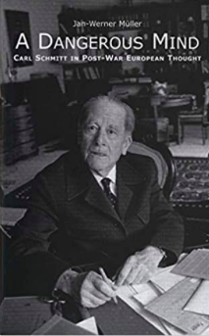
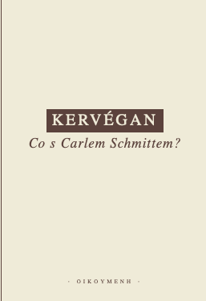
Carl Schmitt

Slide 13
Carl Schmitt: Výjimka dokazuje vše.
,,Výjimka je to, co nelze subsumovat; vymyká se obecnému uchopení, současně však v absolutní čistotě demonstruje specificky právní formální prvek, decisi.
Ve své absolutní podobě nastává výjimečný případ tehdy, musí-li být teprve vytvořena situace, v níž mohou platit právní ustanovení.
Každá obecná norma vyžaduje normální formu životních poměrů, na něž má být v souladu se skutkovou podstatou aplikována a které podřizuje své normativní úpravě. Norma potřebuje homogenní medium. Tato faktická nor­malita není pouhým ,vnějším předpokladem', jejž může právník ignorovat; patří spíše k její imanentní platnosti. Neexistuje žádná norma, jež by se dala uplatnit na chaos. Aby měl právní řád smysl, musí být nastolen pořádek. a suverénní je ten, kdo definitivně rozhoduje o tom, zda skutečně vládne tento normální stav.“

Slide 14
Kierkegaardova výjimka
„Na jedné straně stojí výjimka, na druhé straně obecné, a západ sám je podivný konflikt mezi záští obecného a netrpělivostí vůči celému tomuto spektáklu, jejž výjimka způsobuje, a mezi zamilovanou zálibou obecného ve výjimce; neboť obecné se přece jen vposledku z výjimky těší stejně, jako se nebesa těší z obráceného hříšníka více než z 99 spravedlivých“ (158).
„Oprávněná výjimka bývá usmířena v obecném; obecné bývá od základu k výjimce polemické; neboť svou náklonnost nechce na sobě dát znát dříve, než jej výjimka stejně donutí ji přiznat. Pokud výjimka nemá tuto moc, není oprávněná, a proto bývá od obecného velice moudré, když na sobě nic nedá znát příliš brzy. Jestliže nebesa milují jednoho hříšníka více než 99 spravedlivých, pak to hříšník zcela jistě neví od počátku; naopak, pociťuje pouze hněv z nebes, až konečně jakoby přiměje nebesa přiznat barvu“ (159).
Kierkegaard, Opakování, Praha 2006.

Slide 15
Jsou výjimky.
„Ustavičné tlachy o obecném a obecné, které se opakuje do nejnudnější nanicovatosti, začnou po delší době nudit. Jsou výjimky. Nedokáže-li je člověk vysvětlit, nedokáže vysvětlit ani obecné. Nepozoruje ve všeobecnosti žádnou obtíž, protože obecné nepromýšlí s vášní, ale s pohodlnou povrchností. Výjimka naproti tomu promýšlí obecné s energickou vášní“ (160).
„Vysvětluje obecné jako opakování, a přece sám opakování chápe jiným způsobem; neboť zatímco se skutečnost stává opakováním, pro něj se opakování stává druhou mocninou jeho vědomí“ (162).
„Kdyby býval měl hlubší náboženské zázemí, nestal by se básníkem. Pak by vše dostalo náboženský význam.“

Slide 16
Norma nezávislá na případu
„Platnost právní normy není totožná s jejím uplatněním na jednotlivý případ například v nějakém procesu či v exekutivním aktu. Naopak norma musí platit nezávisle na jednotlivém případu právě proto že je obecná. Projevuje se zde esenciální blízkost sféry práva k řeči. Slovo získává svou schopnost označovat v probíhající promlu­vě nějaký úsek reality, pokud má význam i tehdy, když nic neozna­čuje (tedy jako součást jazyka, ve své ryze lexikální podstatě a nezávisle na svém konkrétním použití v promluvě) a stejně tak se norma může vztahovat k jednotlivému případu pouze proto, že je v suverénní výjimce platná jako určitá možnost, tedy aniž by se vztahovala k něčemu aktuálnímu a konkrétnímu.
A stejně jako řeč předpokládá existenci něčeho „neřečového", s čím může udržovat virtuální vztah…, tak i zákon předpokládá, že existuje něco i mimo právo, cosi, co je ,neprávní‘ (například čisté násilí jakožto přirozený stav), s čím si udržuje potenciální vztah, realizovaný ve výjimečném stavu“ (28).

Slide 17
In culpa esse
„Šifrou takovéhoto zachycení života a jeho vepsání do práva není sankce (která není vůbec exkluzivním znakem právní normy), ale vina, provinění (nikoli v terminologickém smyslu, jehož tento pojem nabývá v trestním právu, nýbrž v onom původním významu, kdy toto slovo označuje stav, ,,být na vině“: in culpa esse), tedy to, že jsme zahrnuti do systému prostřednictvím vyloučení, že jsme ve vztahu k něčemu, z čeho jsme byli vyloučeni nebo co nelze celé beze zbytku přijmout. Provinění není proviněním proto, že byl přestoupen zákon, tedy vymezení toho, co je legální a co je nelegální, ale kvůli čisté platnosti zákona, prosté okolnosti, že se tento zákon na něco vztahuje. To je nejvlastnější důvod právnické zásady, jež je cizí každé morálce, že totiž neznalost normy neodstraňuje vinu“ (34).

Slide 18
Homo sacer: dvojí výjimka
Homo sacer je vyloučen z lidského i božského práva, ale tím vlastně základá lidské právo (a spolu s tím lidskou společnost) na straně jedné a právo božské, tedy sféru náboženství.
Vzhledem k suverénovi jsme všichni potenciálně homini sacri. V moderně se kategorie – podle Agambena – roztrousila po celém biopolitickém těle společnosti.
Individuum je zároveň suverénní (nezcizitelná práva) a zároveň homo sacer – jakmile jsou tzv. nezcizitelná práva ignorována, stává se z člověka homo sacer. Ovšem problém je, že lidská práva jsou nějak ignorována z podstaty - selhávají tváří v tvář těm, kteří jejich formulaci motivovali, tváří v tvář těm, kteří nemají než svou „lidskost“.
Uprchlíci jsou korelátem lidských práv – lidské právo je to nejvyšší v naší společnosti, co je niterně spjato s tím nejubožejším.
„Když práva člověka už nejsou právy občana, stává se člověk skutečně posvátným, sacer, v tom smyslu, který má tento termín v archaickém římském právu: je zasvěcen smrti“. Prostředky bez účelu, str. 25.

Slide 19
Walter Benjamin v díle G. Agambena
Agamben je vydavatelem Benjaminova díla v Itálii. Benjamin byl německý literární kritik, filosof, překladatel, esejista. Sám se označoval za flanéra. Blízký přítel Hanny Arendtové, jíž věnoval svou esej O pojmu dějin. Spáchal sebevraždu, když jako Žid prchal z Evropy v roce 1940.
Pro Agambena je toto stěžejní věta Benjaminova díla:
„Tradice utlačovaných nás poučuje o tom, že výjimečný stav, ve kterém žijeme, je pravidlem. Musíme dospět k pojmu dějin, který tomu odpovídá. Pak nám vytane na mysli, že naším vlastním úkolem je přivodit skutečný výjimečný stav; a tím se zlepší naše postavení v boji proti fašismu.“
W. Benjamin, Výbor z díla, II, Praha 2011, str. 310.

